Slide 1
基于Triple GEM结构快中子解谱研究
汇报人：程凯
南华大学核科学技术学院

Slide 2
CONTENTS
1
Triple GEM探测器的搭建与测试研究
2
快中子解谱的背景及意义
3
理论模拟
4
实验部分

Slide 3
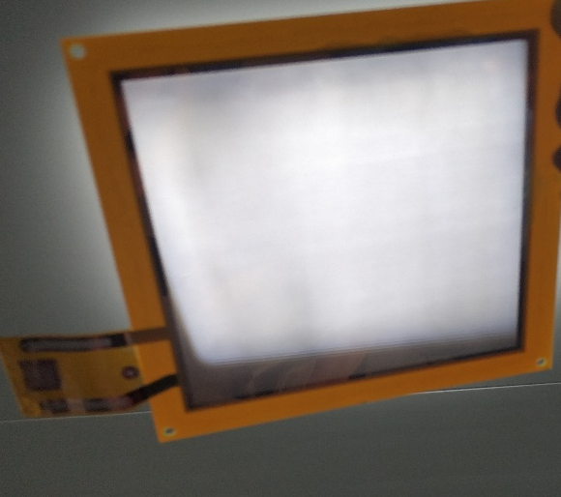
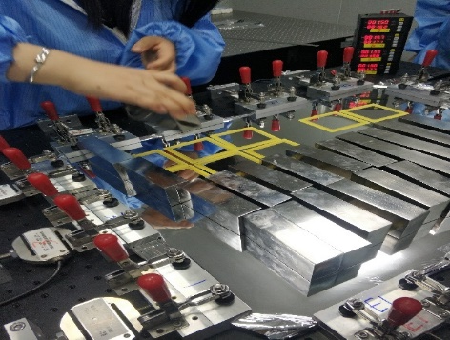
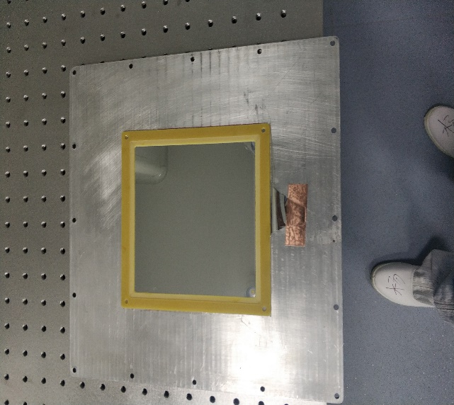
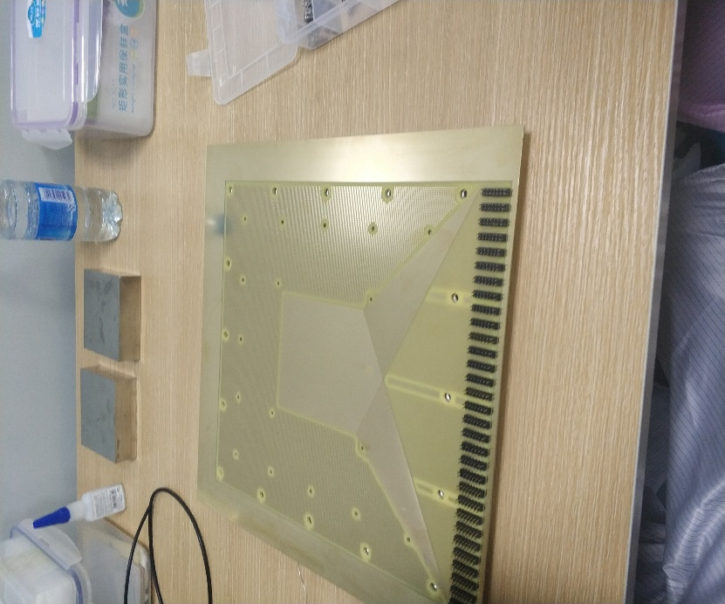
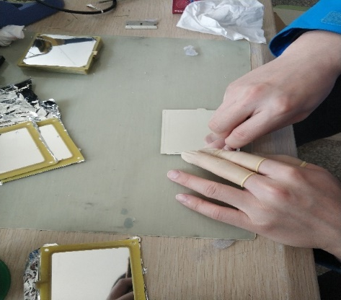
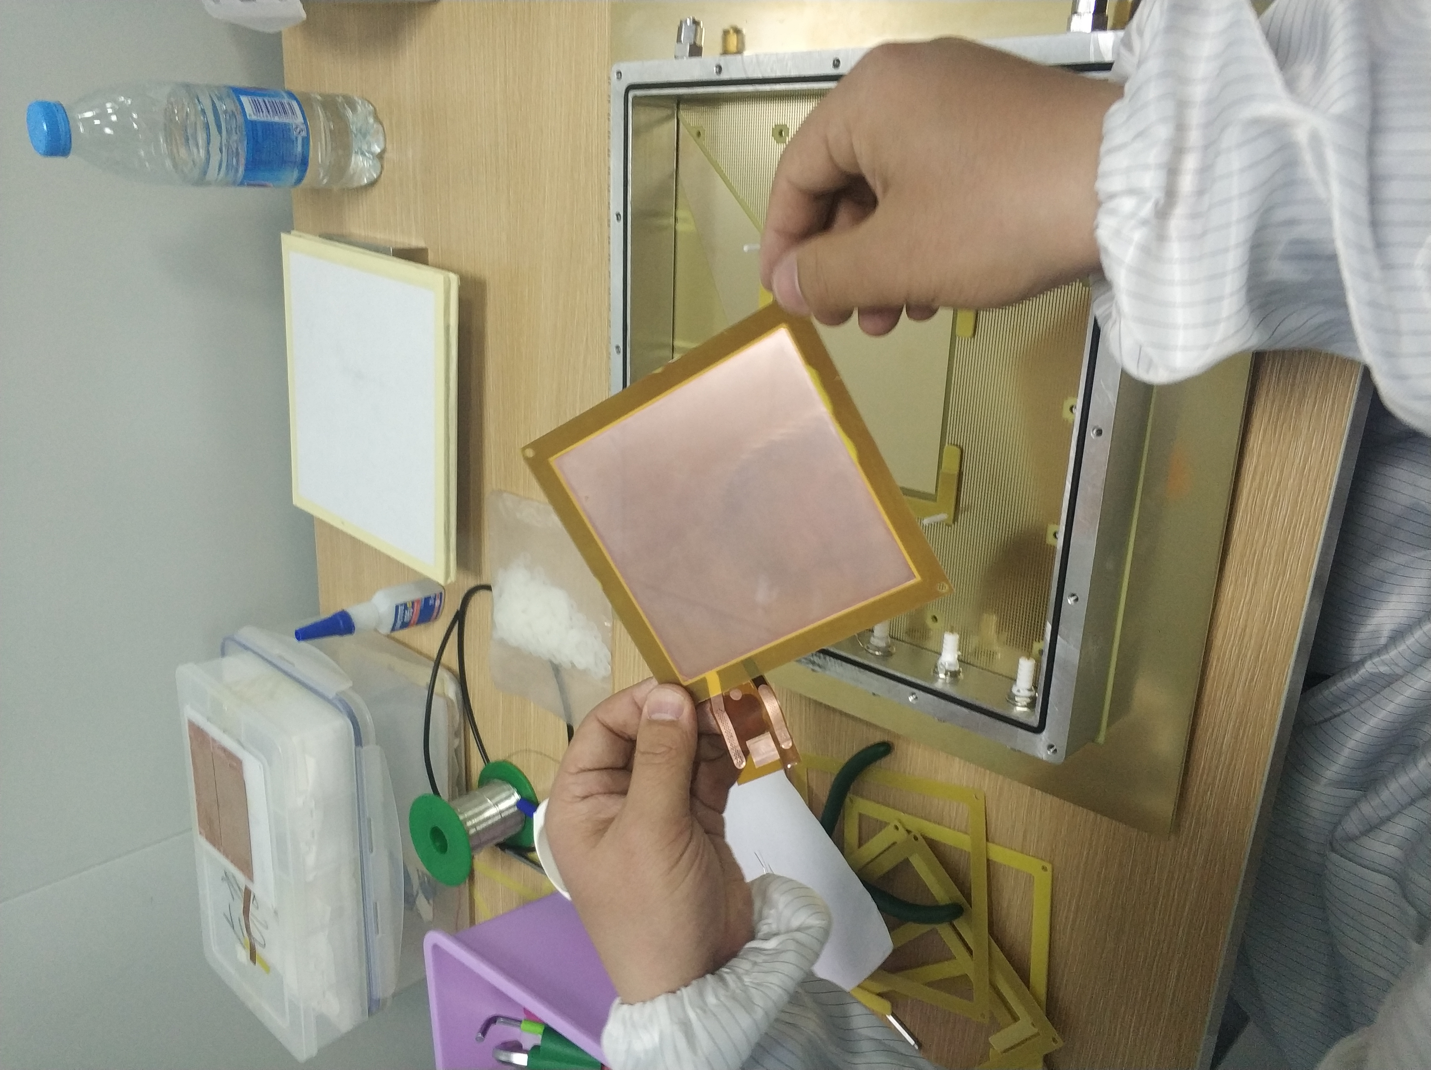
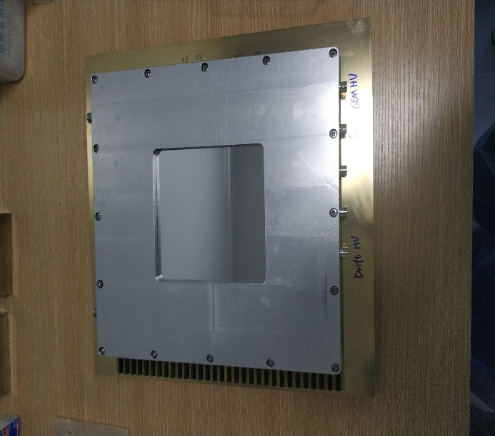
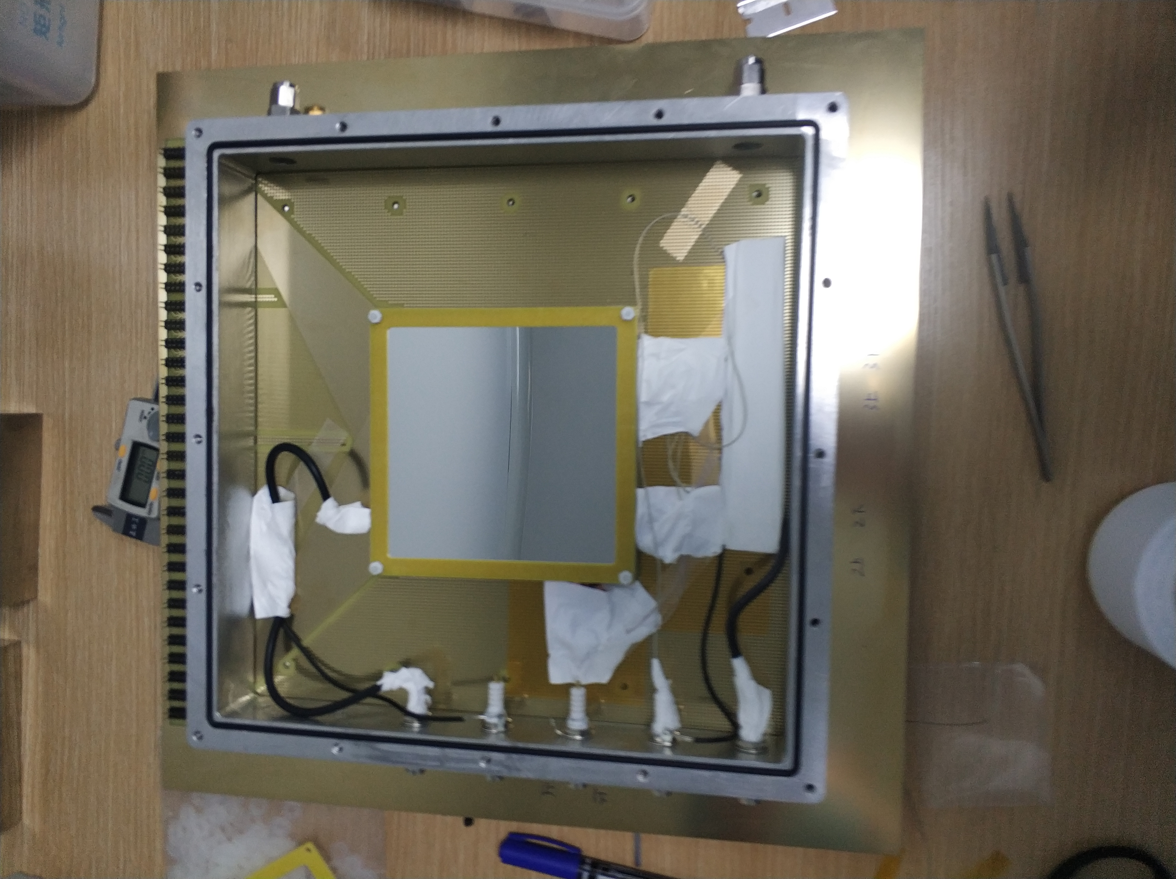
Triple GEM探测器的搭建与测试
盖板
读出板
GEM膜
入射窗
三层GEM探测器的组装
漂移极的制作

Slide 4
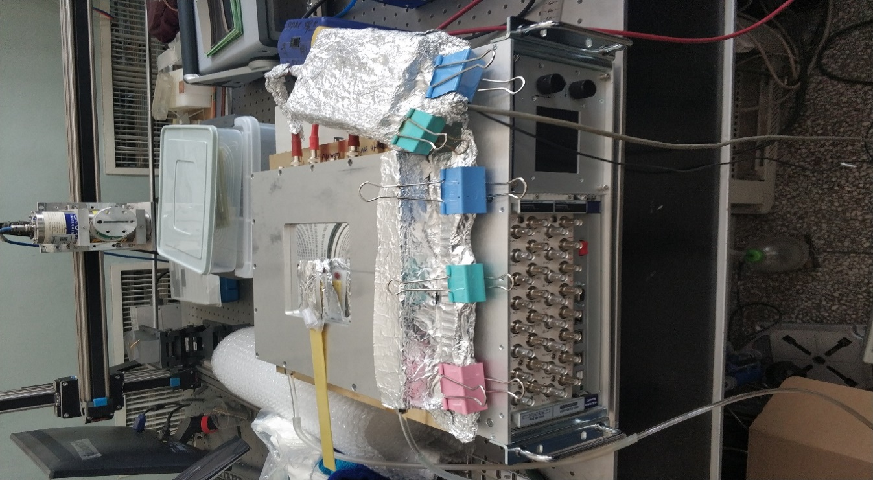
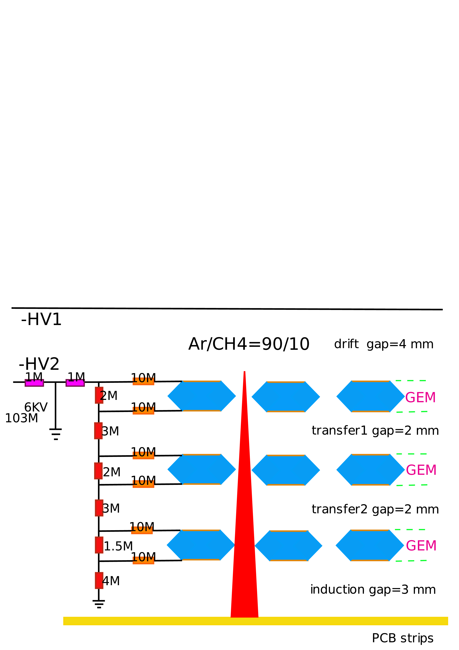
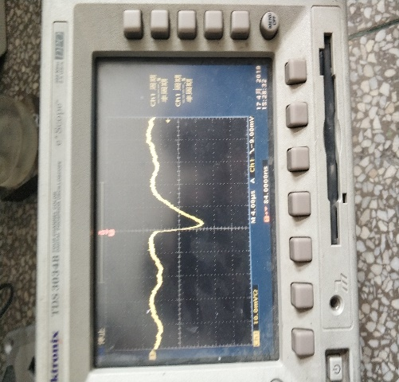
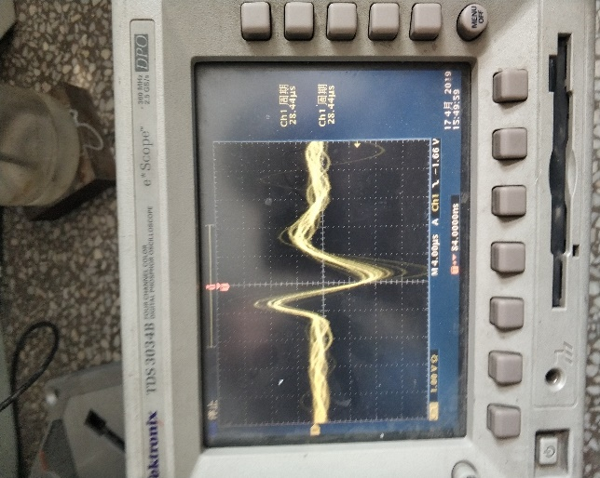
Triple GEM探测器的搭建与测试
出气口
高压接头
源Fe55
三层GEM
探测器工
作示意图
前放
142PC
进气口
探测器测试图
前放信号
主放信号

Slide 5
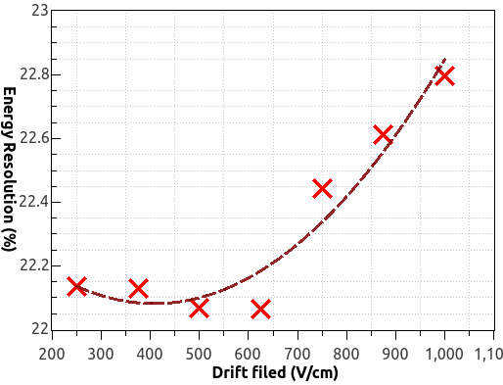
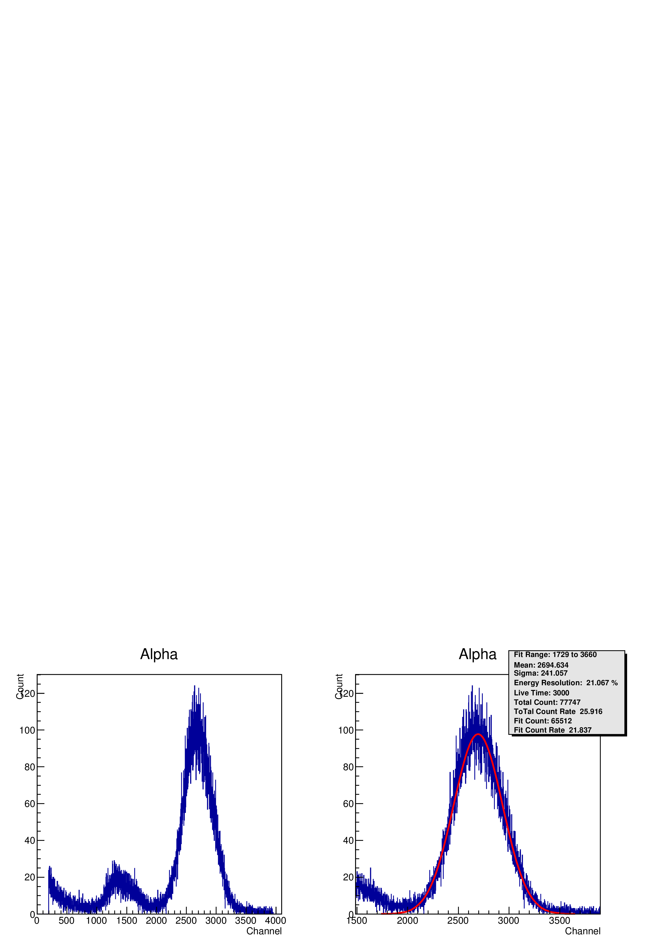
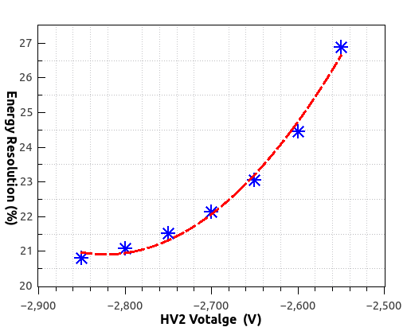
Triple GEM探测器的搭建与测试
能量分辨率随漂移极电压的变化曲线
工作电压:HV1 -2700V
HV2 -2800V
能量分辨率21%
Fe55
5.9keV
能量分辨率随GEM工作电压的变化曲线
采集的Fe55能谱图第一二层GEM膜电压约为320V，漂移区电场强度为500V/cm。

Slide 6
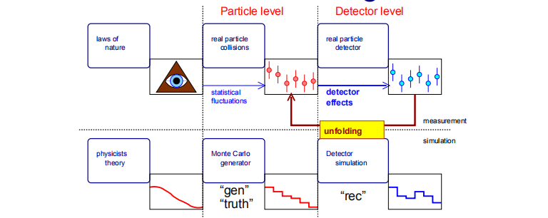
快中子解谱的背景及意义
中子解谱可应用于识别未知中子源
中子不可直接探测
中子解谱是一个反演问题

Slide 7
快中子解谱的背景及意义
国内外关于中子解谱的研究现状:
Country | Group | Purpose | Detector
德国 | PTB实验室（PTB Report PTB-N-19.Braunachweig,1994.） | 开发商用程序包 | NE213液体闪烁体探测器
英国 | University of Birmingham（.Nuclear Instruments and Methods in physics Research A.2001,460:391-400.） | 使用5种程序解谱
美国 | University of Missouri-Rolla（Nuclear Instruments and Methods in Physics Research Section A: Accelerators, Spectrometers, Detectors and Associated Equipment, 1999, 425(3): 549-576.） | 遗传算法求解中子能谱
美国 | Sandia National Laboratory | 极大似然（MLEM）算法 | EJ309液体闪烁体探测器
伊朗 | Shahid Beheshti University（Radiation Physics and Chemistry 126 (2016) 75–84） | ANN | NE213液体闪烁体探测器
波黑 | University of Bihac | 极大似然算法（MLEM）和一步延时算法（OSL） | NE213液体闪烁体探测器
中国 | 北京大学 | MAXED程序 | EJ309液体闪烁体探测器
中国 | 国防科学技术大学 | 信赖域算法（能谱稀疏） | BC501A液体闪烁体探测器
中国 | 国防科学技术大学 | 提出了一种基于粒子群优化算法的中子解谱方法 | BC501A液体闪烁体探测器
中国 | 国防科学技术大学 | 单输出的ANN解谱 | Bonner球
中国 | 高能物理研究所（Chinese physics C, 2009, 33(5): 378.） | SAND-II方法（未自主编写解谱程序） | BC501A液体闪烁体探测器
中国 | 西北核技术研究所（Chinese physics C, 2017, 41(5):056201） | 基于势函数下降内点算法 | 液体闪烁体探测器
中国 | 西北核技术研究所（Nuclear Electron and Detection Technology,2009,29(6):1313-1318） | SAND-Ⅱ解谱 | ³H半导体探测器

Slide 8
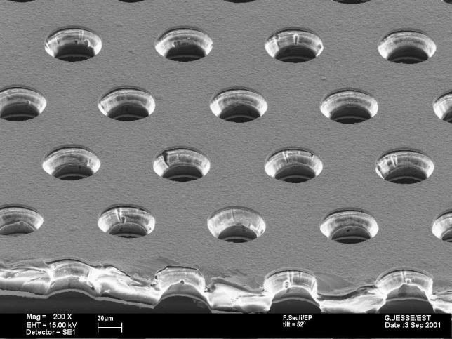
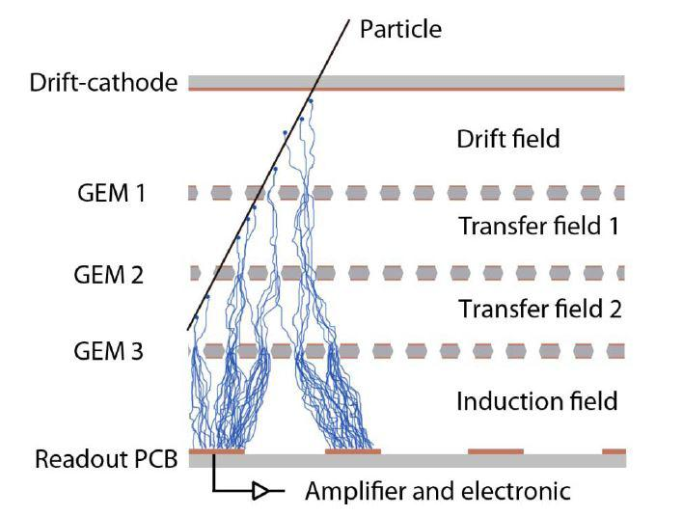
快中子解谱的背景及意义
能否用微结构气体探测器进行快中子解谱？？
面临两个问题
1）高探测效率(快中子转化效率)
2）高能量分辨率(反冲质子谱）
GEM探测器
140um
50um
GEM的优点：
高 增 益 ：10²-10⁶
位 置 分 辨：80 um
能 量 分 辨：～17%@55Fe

Slide 9
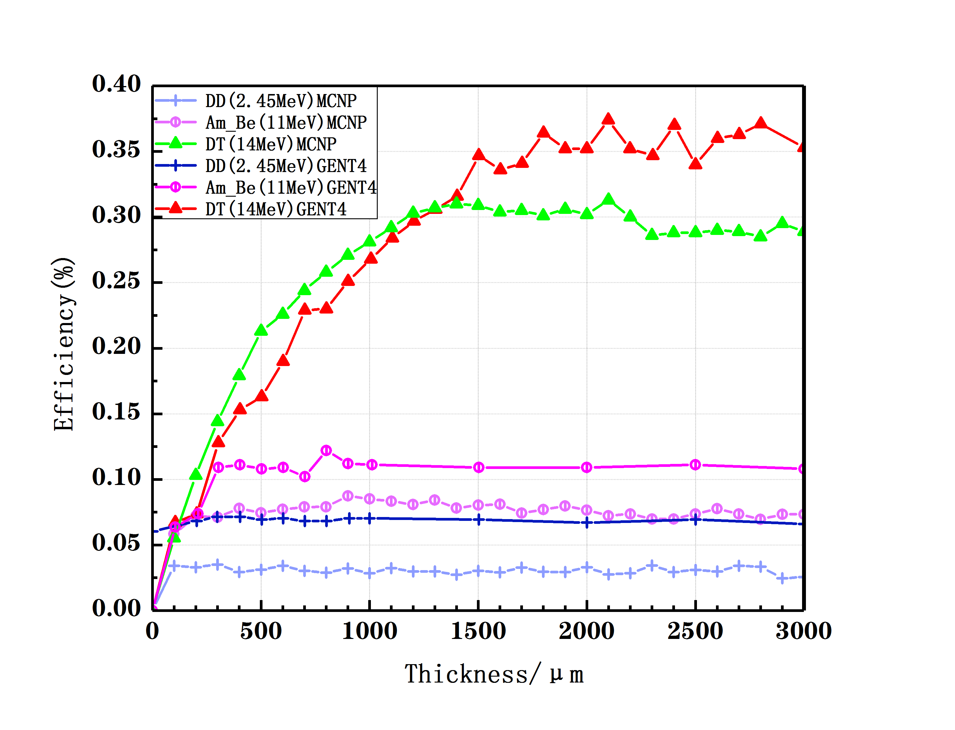
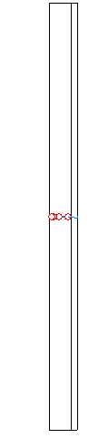
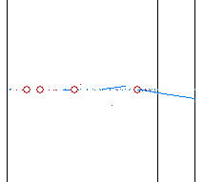
理论模拟
用mcnp模拟研究快中子转化质子的产额
GEANT4&mcnp模拟单层聚乙烯探测效率
单层转化膜反冲质子产额研究
中子
最优厚度：
DT:2000μm
Am_Be:1200μm
DD:800μm
聚乙烯
质子
气隙
GEANT4对DT，Am_Be，DD源得到的反冲质子探测效率分别为0.36%，0.12%，0.07%
mcnp得到的探测效率分别为0.32%，0.09%，0.035%
GEANT4比mcnp模拟探测效率高3‰-5‰。

Slide 10
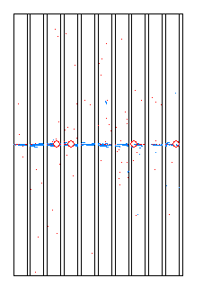
理论模拟
多层转化膜反冲质子产额研究
mcnp模拟多层聚乙烯探测效率
质子
中子
DT，Am_Be，DD源的探测效率为1.5%，0.4%，0.12%。比单层时探测效率高近5倍左右，因此使用多层结构可以有效提高探测效率。

Slide 11
理论模拟
中子弹性散射过程
①聚乙烯薄膜等厚度结构
②聚乙烯薄膜厚度递减结构（厚→薄）
③聚乙烯薄膜厚度递增结构（薄→厚）
④“对称”结构（厚→薄→厚）

Slide 12
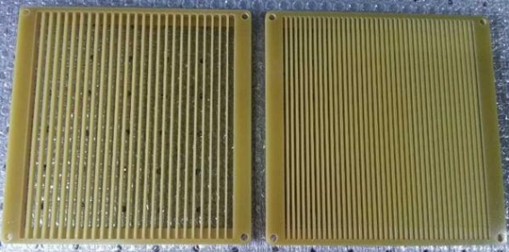
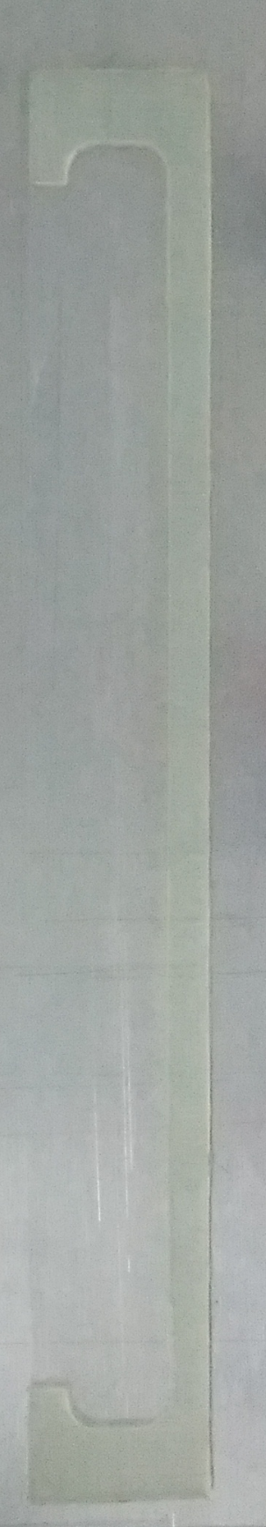
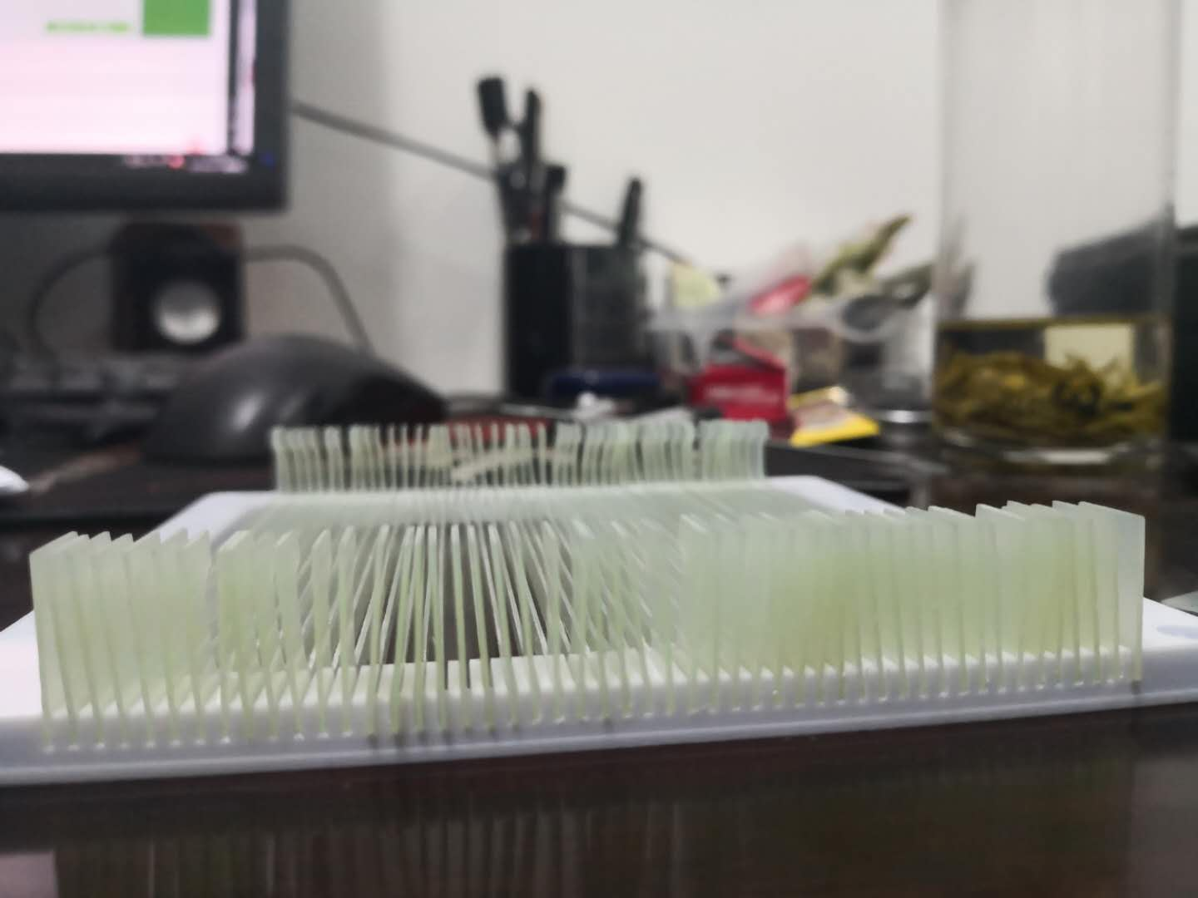
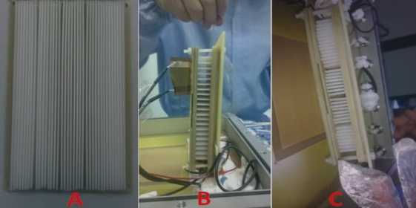
以前的制作方法
现在的制作方法
HDPE 片的插槽板正反面，隔档保证了气隙的均匀性
21层
38层
Kapton框
kapton框两边贴聚乙烯薄膜，可以使转化层数可达100层，在一定程度上提高了中子的探测效率
气隙不均匀，会影响电子的输运

Slide 13
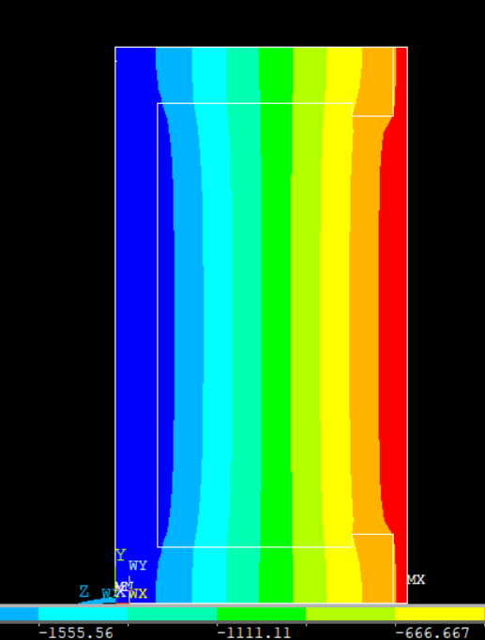
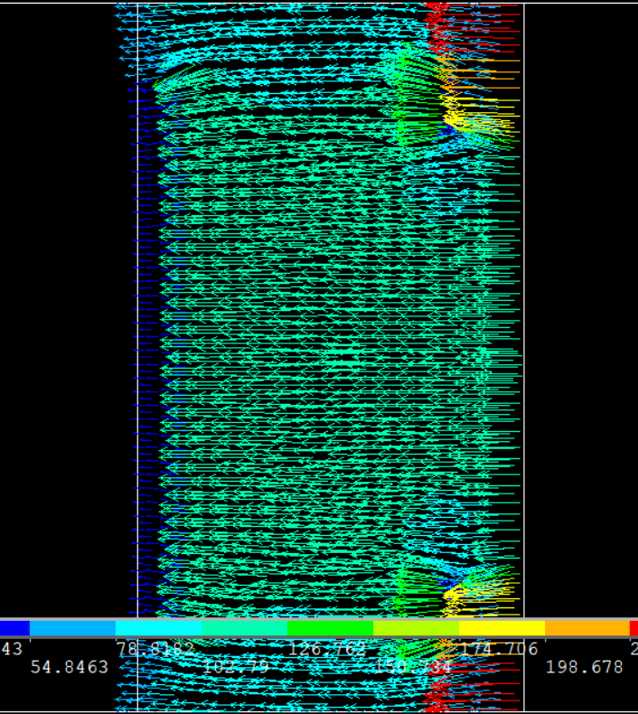
理论模拟
kapton材料对电场的影响
①
②
①
由①②可以看出电场并不均匀，②处电场强于周围电场，为了使电场能够均匀进入kapton框里，对框的开口大小进行研究，模拟结果表明，当开口为10cm时，电场均匀性最好。
②

Slide 14
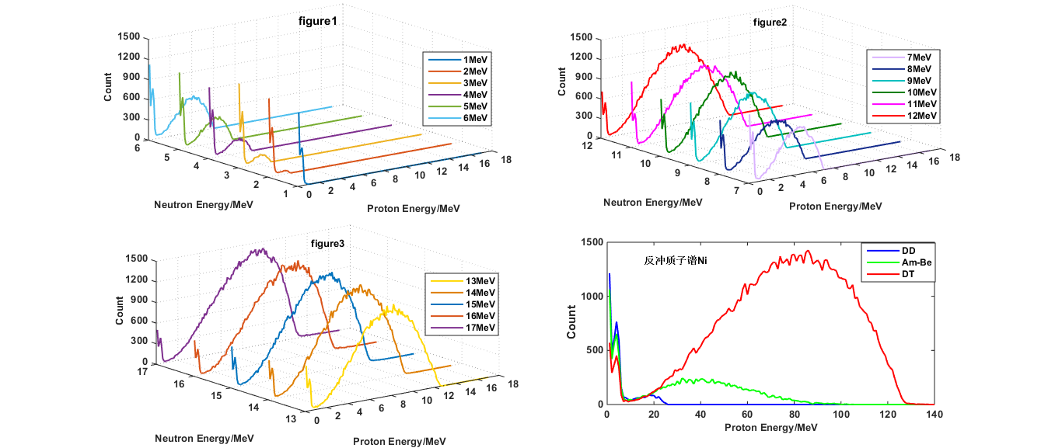
理论模拟
解谱算法：最小二乘法、GRAVEL、MELM、遗传算法
部分整数响应函数，每个响应函数为180道，得到响应矩阵规模180×170

Slide 15
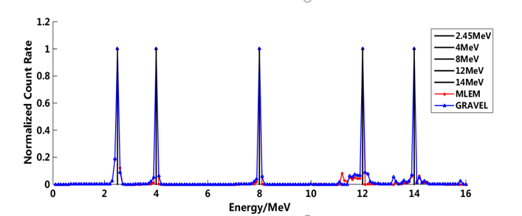
理论模拟
单能中子解谱结果
对单能中子而言，方程解唯一，GRAVEL算法和MLEM算法对于单能中子解谱拟合的很好

Slide 16
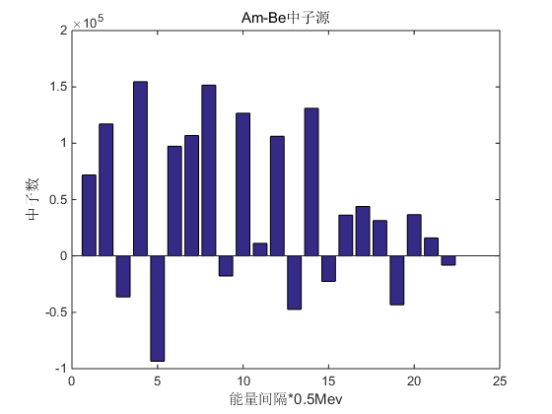
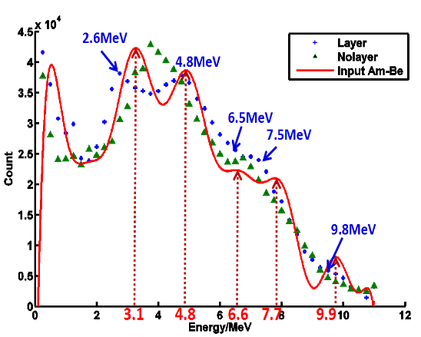
理论模拟
最小二乘法
GRAVEL
MLEM
缺点：震荡负值，舍去
缺点：对连续能谱，趋势符合，但在>6MeV中高能区符合较差
缺点：由于对起始值的选择很敏感对样本数据小的样本来说，MLEM估计值可能偏差较大
MLEM_D
遗传算法
由于不需要先验函数，可在解空间内寻找全局最优解，因此在中子解谱方面具有明显优势
四种算法在应用于微型气体探测器解谱中各有利弊
遗传算法算法精度高，与输入谱拟合最好
缺点：高能段>10MeV与输入谱相比还存在差异

Slide 17
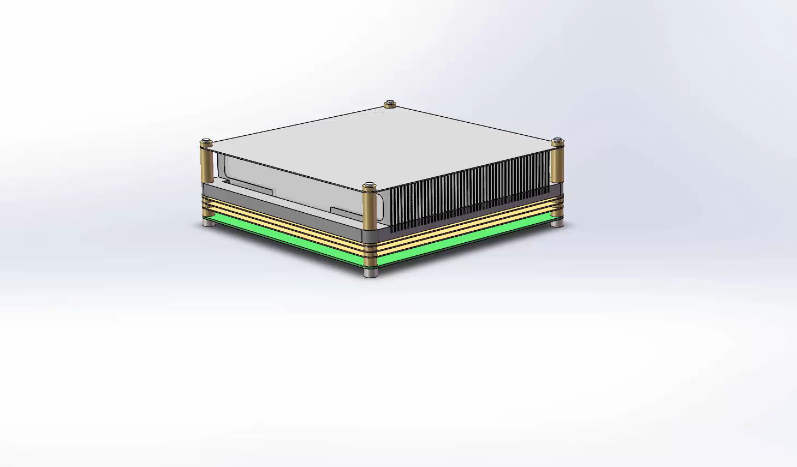
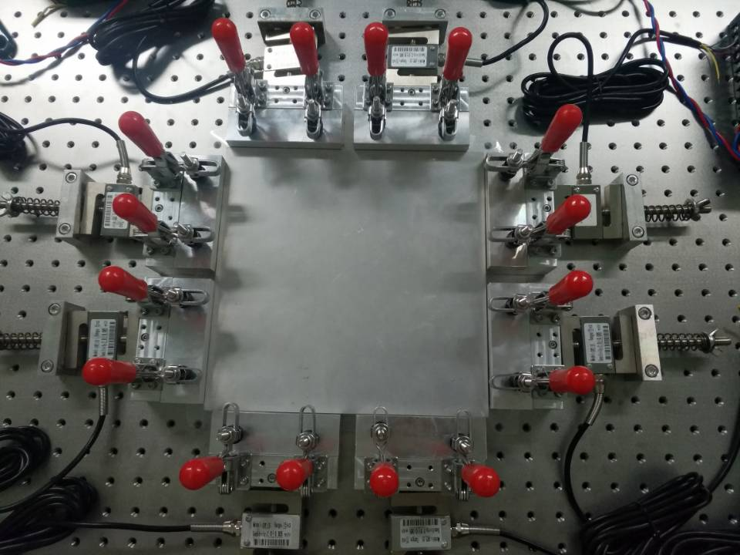
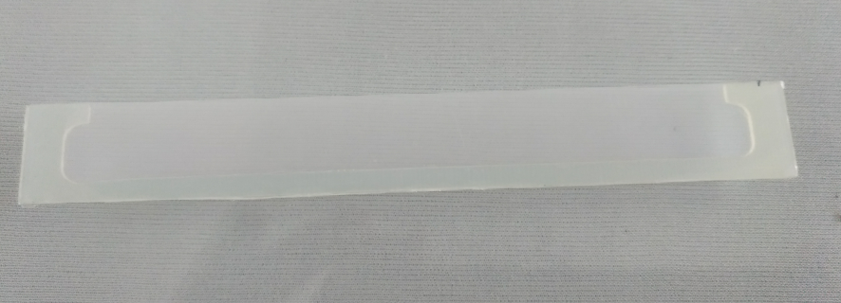
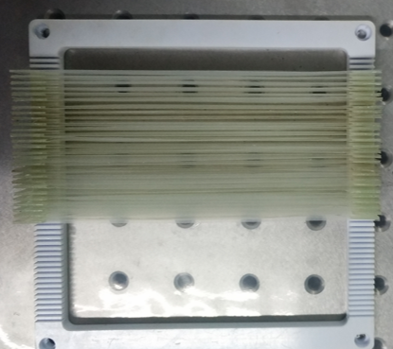
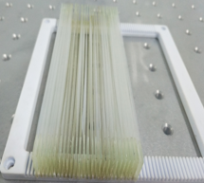
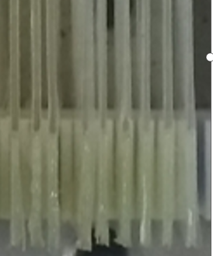
实验部分
新型多层聚乙烯设计加工及组装
1cm
1.7cm
12cm

Slide 18
总结：
完成了中子转化为质子的系列模拟研究，目的是提高中子探测效率；
完成了基于GRAVEL，MLEM，最小二乘法及遗传算法在微结构气体探测器快中子解谱中应用；
完成了Triple GEM探测器的搭建及初步测试；
优化了快中子的多层聚乙烯膜转化结构，大大的提高了在有限灵敏区内的聚乙烯层数。
下一步工作：
1、完成多层聚乙烯转化结构的制作，并耦合至漂移极，尽快完成在中子源下的测试；
2、用实验数据测试检验已开发的算法。

Slide 19
谢 谢

